Slide 1
Сызықтық теңдеулер жүйесін шешудің жоғарыөнімді алгоритмдерін әзірлеу және талдау
Орындаған: Назынбек Нарқыз Асқатқызы
Ғылыми жетекші: Бекбаева М.К

Slide 2
Жұмыстың өзектілігі
Көптеген қолданбалы, оның ішінде экономикалық , табиғат құбылыстары, өндірістік инженерия, кескінді тану және т.б. есептер сызықтық теңдеулер жүйесіне әкелінеді, сәйкесінше сондай есептерді шешуде уақыт пен ресурстарды үнемдеу үшін САТЖны шешудің түрлі әдістерін автоматтандыру өзекті болып табылады.

Slide 3
Жұмыстың мақсаты
САТЖ шешудің тура және итерациялық әдістерін зерттеу
САТЖ шешудің алгоритмін программалау тілінде құру
Құрылған алгоритм коды бойынша есепттеу эксперименттерін жүргізіп, алынған нәтижелер бойынша анализ жасау

Slide 4
Дипломдық жұмыстың тапсырмалары
Сатж шешудің тікелей және итерациялық әдістеріне шолу
Гаусс және CG әдісінің сызықты алгоритмін С++ тілінде жазу
Гаусс және CG әдісінің параллельді алгоритмін С++ тілінде жазу
Эксперименнтер өткізіп, нәтижесі бойынша талдау жүргізу

Slide 5
Зерттеу кезеңдері
САТЖ шешудің әдістері
Тура әдістер | Итерациялық әдістер
Гаусс | Біріктірілген градиенттер (CG)
Крамер | Якоби
Матрицалық | Зейдель

Slide 6
Гаусс әдісі
Бұл әдіс сызықтық теңдеулер жүйесін шешудің ең танымал нақты әдістерінің бірі. Әдістің негізгі идеясы - элементар түрлендірулерді қолдана отырып, теңдеулер жүйесі үшбұрышты түрдегі эквивалентті жүйеге келтіру.
Алгоритмді шартты түрде екі кезеңге бөлуге болады:
Тура жүріс – айнымалыларды сатылы біртіндеп жою;
Кері жүріс – қалған айнымалыларды соңғысынан бастап біртіндеп табу.

Slide 7
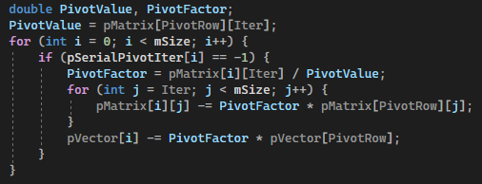
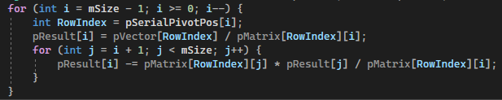
Гаусс әдісі алгоритмі
Тура жүріс кезеңінде баған бойынша диагональ астындағы элементтер жойылады. Ал қалған элементтер жаңа мәнге өзгереді. Жаңа мәнді келесі формуламен есептеп алуға болады:
Кері жүріс кезеңінде жаңа элементтер бойынша айнымалы мәндері есептелінеді. Келесі формуламен есептеп алуға болады:

Slide 8
Біріктірілген градиенттер (CG) әдісі
Бұл әдіс сызықтық теңдеулер жүйесін шешудің ең танымал итерациялық әдістерінің бірі. Оны симметриялы және оң анықталған матрицалы сызықтық теңдеулер жүйесін шешу үшін қолдануға болады.
Шешім келесі формуламен табылады:

Slide 9
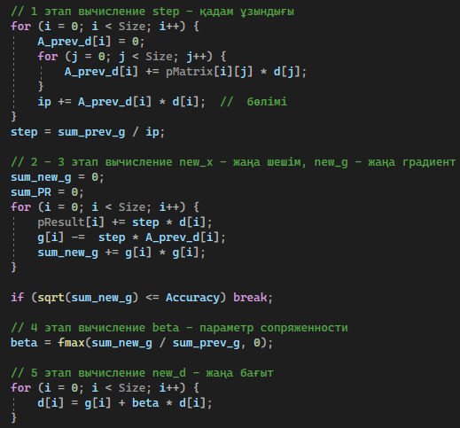
CG әдісінің алгоритмі.
Берілген бағыт бойынша қадам шамасын (ұзындығын) есептеу;
Қадам жасағандағы жаңа жуықтауды (шешімді) есептеу
Жаңа градиетті есептеу;
Градиенттің біріктірілгендік параметрі есептелінеді
Жаңа қадамның бағытын есептеу;

Slide 10
Гаусс сызықты және CG сызықты әдістері

Slide 11
Гаусс және CG әдістерінің параллельді алгоритмдері С++ программалау тілінде
Параллельді есептеу - бағдарламаларды параллель (бір уақытта)жұмыс істейтін өзара әрекеттесетін есептеу процестерінің жиынтығы ретінде жасайтын компьютерлік есептеулерді ұйымдастыру әдісі.
OpenMP-жалпы жады бар параллель жүйелерге арналған қолданбалы интерфейс стандарты.
Гаусс әдісінің бағандағы максимум элементті іздеу, тапқан максимум элементінен бағанның басқа элементтерін нөлге айналдыру (айнымалыларды жою) және кері жүріс кезеңінде айнымалыларды есептеу процесстері параллелденді.
CG әдісінің бастапқы мәндерді енгізу, қадам шамасын, жаңа шешімді, жаңа градиентті, градиенттің біріктірілгендік параметрі және жаңа бағытты есептеу кезеңдері параллелденді.
Параллелдеудің тиімділігін анықтау үшін келесі бағалауды қолданамыз:

Slide 12
Гаусс әдісінің алгоритмін параллельдеу
Әдіс аты | Формула | Сызықты алгоритм | Параллель алгоритм
Кері жүріс |  | for (int i = mSize - 1; i >= 0; i--) { int RowIndex = pSerialPivotPos[i]; double tmp = pVector[RowIndex] / pMatrix[RowIndex][i]; for (int j = i + 1; j < mSize; j++) { tmp -= pMatrix[RowIndex][j] * pResult[j] / pMatrix[RowIndex][i]; } pResult[i] = tmp; } | for (int i = mSize - 1; i >= 0; i--) { int RowIndex = pSerialPivotPos[i]; double tmp = pVector[RowIndex] / pMatrix[RowIndex][i]; #pragma omp parallel for reduction (-:tmp) for (int j = i + 1; j < mSize; j++) { tmp -= pMatrix[RowIndex][j] * pResult[j] / pMatrix[RowIndex][i]; } pResult[i] = tmp; }
Бағанның басқа элементтерін жою |  | double PivotValue = pMatrix[PivotRow][Iter], PivotFactor; for (int i = 0; i < mSize; i++) { if (pSerialPivotIter[i] == -1) { PivotFactor = pMatrix[i][Iter] / PivotValue; for (int j = Iter; j < mSize; j++) { pMatrix[i][j] -= PivotFactor * pMatrix[PivotRow][j]; } pVector[i] -= PivotFactor * pVector[PivotRow]; } } | double PivotValue = pMatrix[Pivot][Iter], PivotFactor; #pragma omp parallel for private (PivotFactor) schedule(dynamic, 1) for (int i = 0; i < mSize; i++) { if (pSerialPivotIter[i] == -1) { PivotFactor = pMatrix[i][Iter] / PivotValue; for (int j = Iter; j < mSize; j++) { pMatrix[i][j] -= PivotFactor * pMatrix[Pivot][j]; } pVector[i] -= PivotFactor * pVector[Pivot]; } }

Slide 13
CG әдісінің алгоритмін параллельдеу
Әдіс аты | Формула | Сызықты алгоритм | Параллель алгоритм
Қадам ұзындығын есептеу |  | for (i = 0; i < Size; i++) { A_prev_d[i] = 0; for (j = 0; j < Size; j++) { A_prev_d[i] += pMatrix[i][j] * d[j]; } ip += A_prev_d[i] * d[i]; // бөлімі } step = sum_prev_g / ip; | #pragma omp parallel for reduction(+:ip) private (i,j) for (i = 0; i < Size; i++) { A_prev_d[i] = 0; for (j = 0; j < Size; j++) { A_prev_d[i] += pMatrix[i][j] * d[j]; } ip += A_prev_d[i] * d[i]; // бөлімі } step = sum_prev_g / ip;
Жаңа шешім мен градиентті есептеу |  | sum_new_g = 0; for (i = 0; i < Size; i++) { pResult[i] += step * d[i]; g[i] -= step * A_prev_d[i]; sum_new_g += g[i] * g[i]; } | sum_new_g = 0; #pragma omp parallel for reduction(+:sum_new_g) private (i) for (i = 0; i < Size; i++) { pResult[i] += step * d[i]; g[i] -= step * A_prev_d[i]; sum_new_g += g[i] * g[i]; }
Жаңа бағытты есептеу |  | for (i = 0; i < Size; i++) { d[i] = g[i] + beta * d[i]; } | #pragma omp parallel for private (i) for (i = 0; i < Size; i++) { d[i] = g[i] + beta * d[i]; }

Slide 14
Гаусс әдісінің алгоритмін параллельдеу тиімділігі

Slide 15
CG әдісінің алгоритмін параллельдеу тиімділігі

Slide 16
Зерттеу нәтижелері
Есептеу эксперименттері келесі сипаттамадағы ноутбукта орындалды:
Microsoft Windows 10 Pro
HexaCore Intel Core i7-9750H, 3000 MHz, 12 Multi CPU (поток)
15,9 GB RAM
Компилятор Microsoft Visual 2022 C++
Матрицалар кездейсоқ мәндермен (double)rand() / RAND_MAX толтырылды.
Алынған шешім қателігі ε<0,01
Эксперимент нәтижесі:
Алгоритмді сызықты орындау бойынша кез-келген өлшемде Гаусс әдісі әрдайым жақсы нәтиже көрсетті, әр итерация сайын келесі цикл өлшемі азайып отырады;
Ал CG әдісі жаңа қадамды есептеу кезінде әрдайым матрицаға көбейтіп отырғандықтан, сызықты алгоритмі тиімсіз;
Үлкен n және ақпарат алмасуда кешіктірулер болмаған кезде, Гаусс әдісі максималды мүмкін болатын жылдамдыққа және тиімділікке қол жеткізеді;
Үлкен n және ақпарат алмасуда кешіктірулер болмаған кезде, CG әдісі бірдей тиімділікке ұмтылады.

Slide 17
Қорытынды
Бұл зерттеу жұмысында теңдеулер жүйесін шешудің Гаусс және CG әдістерінің сызықты және параллель алгоритмі қарастырылды. Олардың c++ тілінде бағдарламасы құрылды. Үлкен өлшемдегі матрицаны кездейсоқ мәндермен толтыру, шешімнің дұрыстығын тексеру, матрица симметриялы және оң анықталғандығын тексеру, әр алгоритм есептеу уақытын автоматты *.csv файлына жазуға арналған класстар құрылды.
Гаусс әдісі есептеуде жоғарғы нәтиже көрсеткенімен, қолданыс ортасы шектеулі. Ал CG итерациялық әдіс болғандықтан, сызықты емес жүйелерге де қолдануға болады.
CG |  | Гаусс
+ | Симметриялы |  | +
+ | Оң анықталған |  | +
+ | Сызықты |  | +
+ | Сызықты емес |  | -

Slide 18
Назарларыңызға рахмет!

